Slide 1
บทที่ 6 : Firewall Part1 สธ412 ความมั่นคงของระบบสารสนเทศ
อาจารย์อภิพงศ์ ปิงยศ
apipong.ping@gmail.com

Slide 2
Outline
หลักการทำงานของไฟร์วอลล์
โปรโตคอล TCP/IP
โปรโตคอลในระดับแอพพลิเคชัน
โปรโตคอลในระดับทรานสปอร์ต
โปรโตคอลในระดับเน็ตเวิร์ค

Slide 3
หลักการทำงานของไฟร์วอลล์
เมื่อเปรียบเทียบการรักษาความปลอดภัยด้านกายภาพ ไฟร์วอลล์เปรียบเสมือนการล็อคประตู มีการใช้บัตรผ่านเข้าออก มียามเฝ้าทางเข้าออก
หน้าที่หลักมีสองแบบคือ 1) กรองทราฟฟิกที่วิ่งเข้ามายังเครือข่ายจากภายนอก 2) ควบคุมการใช้งานของคอมพิวเตอร์ภายในเครือข่ายที่ต้องการติดต่อกับภายนอก

Slide 4
หลักการทำงานของไฟร์วอลล์ [2]
หากไม่มีไฟร์วอลล์ก็เปรียบเสมือนการเปิดประตูบ้านทิ้งไว้ การติดตั้งไฟร์วอลล์จะเป็นการเพิ่มความยุ่งยากให้กับผู้บุกรุก
การลงทุนกับไฟร์วอลล์ควรสัมพันธ์กับความเสียหายที่อาจเกิดขึ้นหากการโจมตีสำเร็จ

Slide 5
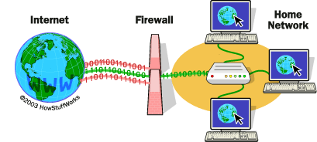
รูปแบบการเชื่อมต่อเน็ตเวิร์คไฟร์วอลล์

Slide 6
โปรโตคอล TCP/IP
ก่อนที่จะกล่าวถึงรายละเอียดของไฟร์วอลล์ต่างๆนั้น จำเป็นที่จะต้องทบทวนหลักการทำงานของโปรโตคอล TCP/IP ก่อน
เพราะไฟร์วอลล์จะใช้ข้อมูลจากแพ็คเก็ต แล้วพิจารณาว่าจะอนุญาตให้แพ็คเก็ตนี้ผ่านไปได้หรือไม่

Slide 7
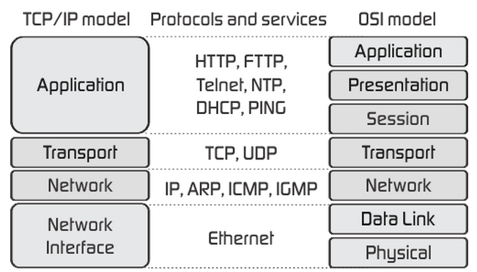
เปรียบเทียบระหว่าง TCP/IP กับ OSI

Slide 8
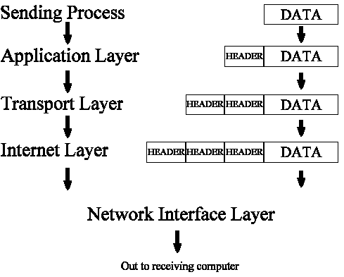
การส่งข้อมูลในโปรโตคอล TCP/IP

Slide 9
โปรโตคอล TCP/IP [2]
การทำความเข้าใจกระบวนการสื่อสารก่อนก็เพื่อที่จะเข้าใจหลักการทำงานของไฟร์วอลล์ในขั้นต่อไป
ไฟร์วอลล์จะต้องเข้าถึงและวิเคราะห์ข้อมูลในส่วนเฮดเดอร์ในแต่ละเลเยอร์ เพื่อพิจารณาในการอนุญาตส่งผ่านแพ็คเก็ต
ไฟร์วอลล์ส่วนใหญ่จะพิจารณาเฮดเดอร์ในเลเยอร์ที่ 3 (เน็ตเวิร์คเลเยอร์) แต่มีบางประเภทที่ใช้ข้อมูลในเลเยอร์ที่ 4-7

Slide 10
โปรโตคอลในระดับแอพพลิเคชัน
เป็นโปรโตคอลในระดับชั้นบนสุด ที่รับผิดชอบฟอร์แมตของข้อมูลที่รับ-ส่ง เป็นต้น
โปรโตคอลที่ใช้งานบ่อยๆ เช่น DNS, HTTP, HTTPS, SMTP, POP, IMAP,SNMP, FTP เป็นต้น

Slide 11
โปรโตคอลในระดับแอพพลิเคชัน : DNS
DNS (Domain Name System) ทำหน้าที่คล้ายสมุดโทรศัพท์
เมื่อต้องการสื่อสารกับคอมพิวเตอร์เครื่องอื่นในเครือข่าย คอมพิวเตอร์จะทำการสอบถาม IP เครื่องที่ต้องการไปที่ DNS Server
หาก DNS Server ไม่มีข้อมูลของโดเมนหรือโฮสต์ที่ถูกร้องขอ ก็จะทำการค้นหาข้อมูลมาให้โดยอาจร้องขอไปยังเซิร์ฟเวอร์อื่นก็ได้

Slide 12
โปรโตคอลในระดับแอพพลิเคชัน : HTTP
เป็นโปรโตคอลในการรับส่งไฟล์ HTML ที่เป็นภาษาในการแสดงเว็บเพจ หรือ WWW
WWW แอพพลิเคชันทำงานแบบไคลเอนต์/เซิร์ฟเวอร์ คือจะมีโฮสต์หนึ่งทำงานเป็นเซิร์ฟเวอร์ เรียกว่า Web Server ทำหน้าที่ให้บริการเว็บ ส่วนไคลเอนต์จะใช้โปรแกรม Web Browser ในการร้องขอ HTML และแสดงผลให้กับผู้ใช้

Slide 13
โปรโตคอลในระดับแอพพลิเคชัน : HTTPS
เป็นโปรโตคอล HTTP ที่พัฒนาเพื่อให้สามารถเข้ารหัสได้ รายละเอียดได้กล่าวเอาไว้แล้วในบทที่ 5 เรื่อง Web Security

Slide 14
โปรโตคอลในระดับแอพพลิเคชัน : SMTP
SMTP (Simple Mail Transfer Protocol) ทำหน้าที่ส่งอีเมลจากเมลเซิร์ฟเวอร์ของผู้ส่งไปยังเมลเซิร์ฟเวอร์ของผู้รับ

Slide 15
โปรโตคอลในระดับแอพพลิเคชัน : POP
POP (Post Office Protocol) เป็นโปรโตคอลที่ใช้ในเมลไคลเอนต์ เช่น Outlook ทำหน้าที่ดึงอีเมลจากเมลเซิร์ฟเวอร์มาเก็บเอาไว้ในเครื่องไคลเอนต์ของผู้ใช้
ปัจจุบันเป็นเวอร์ชัน 3 (POP3)

Slide 16
โปรโตคอลในระดับแอพพลิเคชัน : IMAP
IMAP (Internet Message Access Protocol) เป็นโปรโตคอลที่ใช้สำหรับจัดการเมลบ็อกซ์
ถูกคิดค้นมาเพื่อแก้ปัญหาของ POP3 ที่ทำหน้าที่แค่อ่านเมลหรือลบเมลเท่านั้น IMAPมีฟีเจอร์ต่างๆเพิ่มขึ้นมามากมาย เช่นสร้างโฟลเดอร์เพื่อจัดเก็บเมลได้ เก็บรายละเอียดว่าเมลได้ถูกเปิดอ่านไปแล้วหรือยัง เป็นต้น

Slide 17
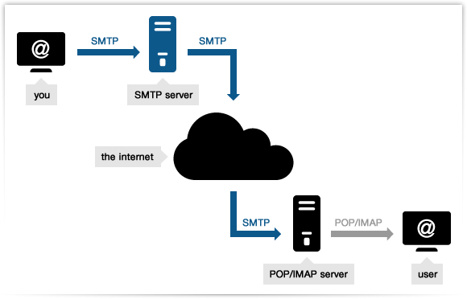
Mail System Architecture

Slide 18
โปรโตคอลในระดับแอพพลิเคชัน : SNMP
SNMP (Simple Network Management Protocol) ใช้แลกเปลี่ยนข้อมูลเกี่ยวกับการจัดการเครือข่ายระหว่างอุปกรณ์ต่างๆ
ช่วยให้ผู้ดูแลระบบสามารถจัดการระบบเครือข่ายได้อย่างมีประสิทธิภาพ รวมไปถึงช่วยในการวิเคราะห์ปัญหาที่เกิดขึ้นภายในระบบด้วย
สามารถดูข้อมูลเพิ่มเติมได้ที่
https://www.manageengine.com/network-monitoring/what-is-snmp.html#typical-snmp-communication

Slide 19
โปรโตคอลในระดับแอพพลิเคชัน : FTP
FTP (File Transfer Protocol) ใช้สำหรับถ่ายโอนไฟล์ระหว่าง 2 เครื่อง
มีการยืนยันสิทธิ์ของผู้ใช้โดยการกรอก Username และ Password เพื่อสร้างการเชื่อมต่อระหว่างเซิร์ฟเวอร์และไคลเอนต์ ให้สามารถดาวน์โหลดหรืออัพโหลดไฟล์ได้

Slide 20
โปรโตคอลในระดับทรานสปอร์ต
โปรโตคอลในชั้นทรานสปอร์ตเป็นโปรโตคอลที่มีการเชื่อมต่อแบบ Process-to-Process
มีแอพพลิเคชั่นหลายตัวที่ใช้โปรโตคอล TCP/IP จึงมีการใช้ Port และ Socket ในการช่วยแยกแยะแอพพลิเคชั่นต่างๆ
ประกอบด้วย 2 โปรโตคอลหลักคือ TCP และ UDP

Slide 21
โปรโตคอลในระดับทรานสปอร์ต : TCP
TCP (Transmission Control Protocol) เป็นโปรโตคอลที่ให้บริการแบบ Connection-Oriented ซึ่งเป็นการส่งข้อมูลที่เชื่อถือได้ รับประกันการส่งข้อมูลทุกแพ็คเก็ตถึงปลายทางได้อย่างแน่นอน
ถ้าข้อมูลมีขนาดใหญ่จะแบ่งออกเป็นหลายแพ็คเก็ต โปรโตคอล TCP จะทำหน้าที่ควบคุมการรับส่งแพ็คเก็ตเหล่านี้

Slide 22
โปรโตคอลในระดับทรานสปอร์ต : TCP [2]
การสร้างเซสชั่นของโปรโตคอล TCP เรียกว่า Three-Way Handshake ซึ่งมีหลักการคร่าวๆดังนี้
1. โฮสต์ที่ต้องการส่งข้อมูลจะส่งข้อความไปบอกโฮสต์ปลายทางเพื่อแจ้งให้ทราบว่าต้องการส่งข้อมูล
2. โฮสต์ปลายทางจะตอบตกลงกลับมาพร้อมรหัสที่จะใช้รับ-ส่งข้อมูล
3. โฮสต์ต้นทางจะส่งแพ็คเก็ตพร้อมรหัสที่ได้รับ เพื่อยืนยันการเชื่อมต่อ
หลังจากสร้างเซสชั่นแล้วจึงจะเริ่มกระบวนการรับ-ส่งข้อมูลจริง

Slide 23
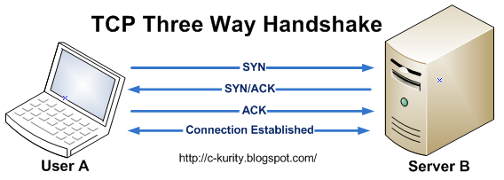
TCP Three-Way Handshake

Slide 24
โปรโตคอลในระดับทรานสปอร์ต : UDP
UDP (User Datagram Protocol) ให้บริการข้อมูลแบบ Connectionless ซึ่งตรงกันข้ามกับ Connection-Oriented ของโปรโตคอล TCP
การส่งข้อมูลจะเชื่อถือไม่ได้ ไม่มีการสร้างเซสชั่น และไม่มีกลไกการตอบกลับ
ข้อดีคือส่งข้อมูลได้อย่างรวดเร็ว และใช้งานได้ดีในการส่งข้อมูลแบบ Broadcast และ Multicast เพราะการส่งข้อมูลในรูปแบบดังกล่าวจะสร้างเซสชั่นไม่ได้

Slide 25
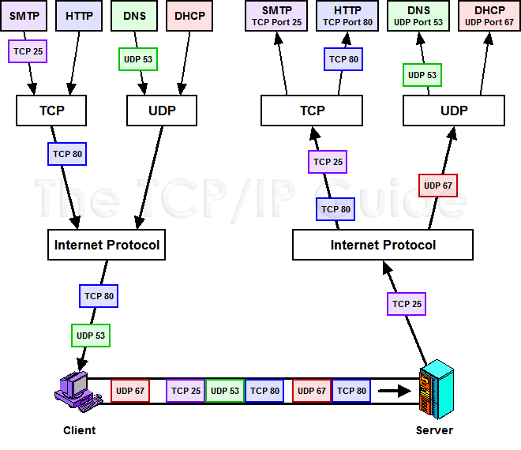
การแบ่งข้อมูลแต่ละแอพพลิเคชั่นออกเป็นพอร์ต

Slide 26
โปรโตคอลในระดับเน็ตเวิร์ค
โปรโตคอลหลักที่ใช้ในชั้นสื่อสารนี้คือ
IP (Internet Protocol) จัดการเกี่ยวกับการรับ-ส่ง แพ็คเก็ต
ICMP (Internet Control Message Protocol) ใช้วิเคราะห์และบริหารจัดการเครือข่าย

Slide 27
โปรโตคอลในระดับเน็ตเวิร์ค : IP
IP (Internet Protocol) ทำหน้าที่รับ-ส่งแพ็คเก็ต, ค้นหาเส้นทาง (Routing)
เป็นโปรโตคอลที่ให้บริการแบบ Connectionless หากมีปัญหาแพ็คเก็ตส่งไม่ถึงปลายทาง จะเป็นหน้าที่ของโปรโตคอลที่อยู่เลเยอร์สูงกว่าในการรับผิดชอบ
อุปกรณ์ในเลเยอร์นี้คือ Router

Slide 28
โปรโตคอลในระดับเน็ตเวิร์ค : ICMP
ICMP (Internet Control Message Protocol) ทำหน้าที่รายงานข้อผิดพลาดต่างๆที่เกิดขึ้นในระหว่างการส่งแพ็คเก็ต
บริการแบบ Connectionless
ฟังก์ชันสำคัญ เช่น
ประกาศข้อผิดพลาดของเครือข่าย
ประกาศความคับคั่งของเครือข่าย
ช่วยค้นหาข้อผิดพลาด (เช่นคำสั่ง Ping)
ประกาศการหมดเวลา (จะใช้ค่า Time to live : TTL เป็นตัววัด)

Slide 29
การใช้คำสั่ง Ping เพื่อค้นหาข้อผิดพลาด

